Slide 1




Projet Machine Learning 2
Réalisé par:
BENHAJ Minyaoui Mustapha
BEN SALAH SLIM
BOUKHAYATIYA oumayma
chebbi dhia
kitar chifa
slatnia wassim
Notes:
Wassim

Slide 2

OUTLINE
1
introduction
2
Compétition sur Kaggle
3
Compréhension de données
4
Visualisation de données
5
Nettoyage de données
6
Préparation de données
7
Modelisation et evaluation
8
Conclusion
Notes:
Wassim

Slide 3

Introduction
Notes:
Wassim

Slide 4

02
Compétition sur Kaggle
Notes:
Wassim

Slide 5
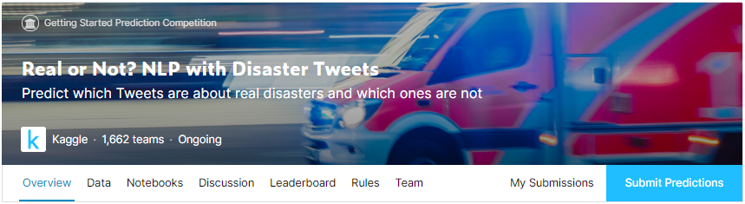

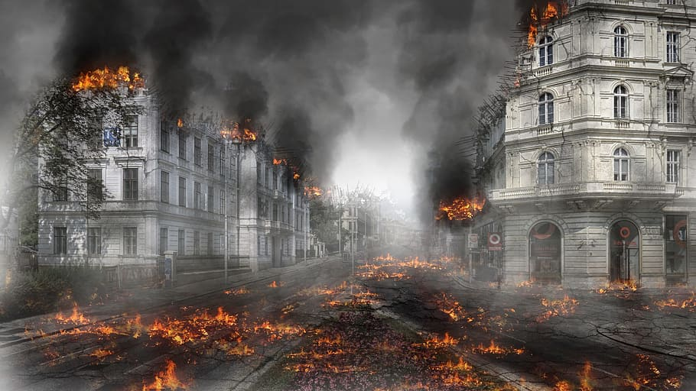
Compétition sur Kaggle
Notes:
Wassim

Slide 6

03
Compréhension de données
Notes:
dhia

Slide 7
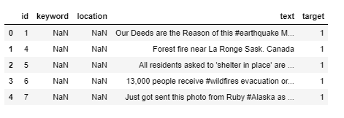
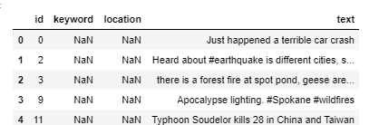
Compréhension de données
Notes:
Slim

Slide 8
03
Visualisation de données
Notes:
dhia

Slide 9
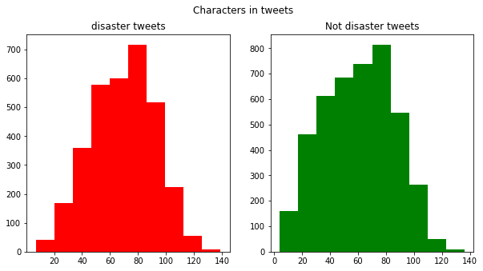
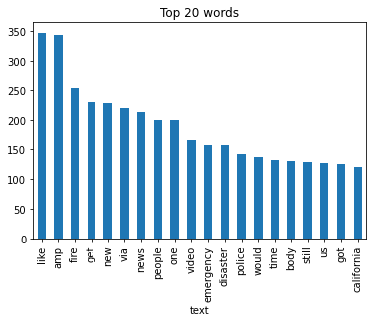
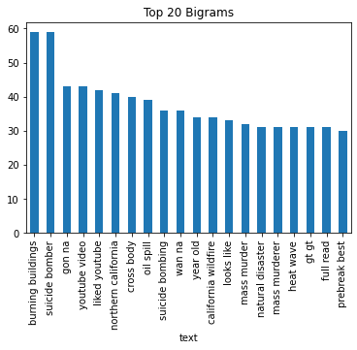
Visualisation de données
Notes:
Slim

Slide 10
03
Nettoyage de données
Notes:
dhia

Slide 11
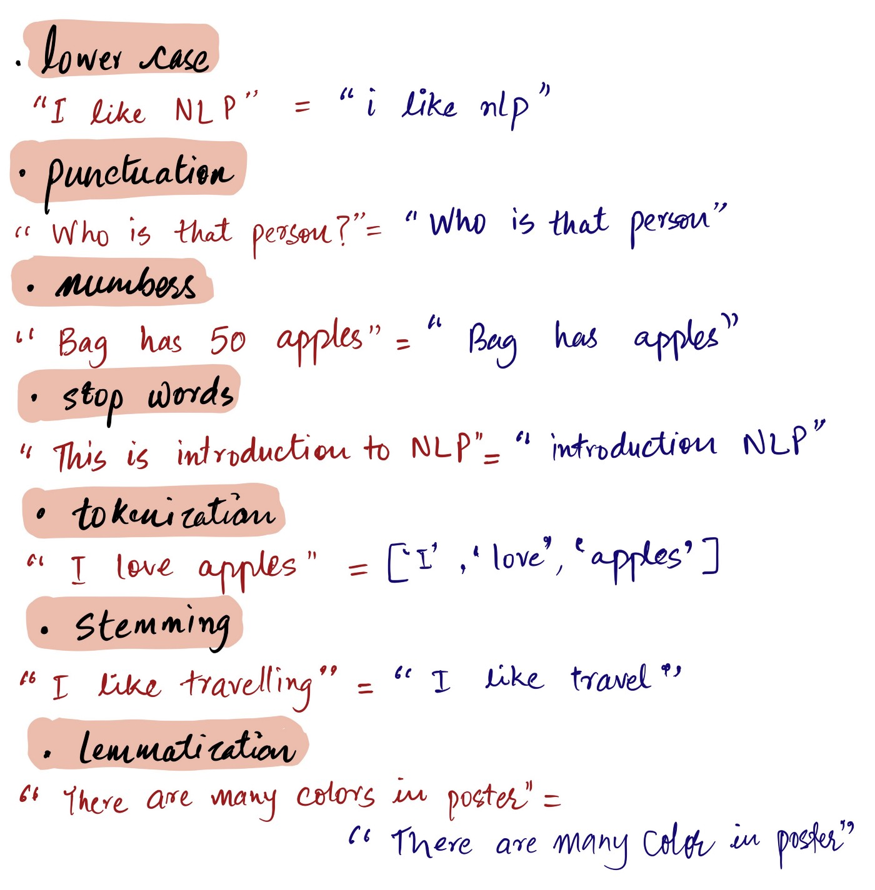
Nettoyage de données
Notes:
Slim

Slide 12
03
Préparation de données
Notes:
dhia

Slide 13
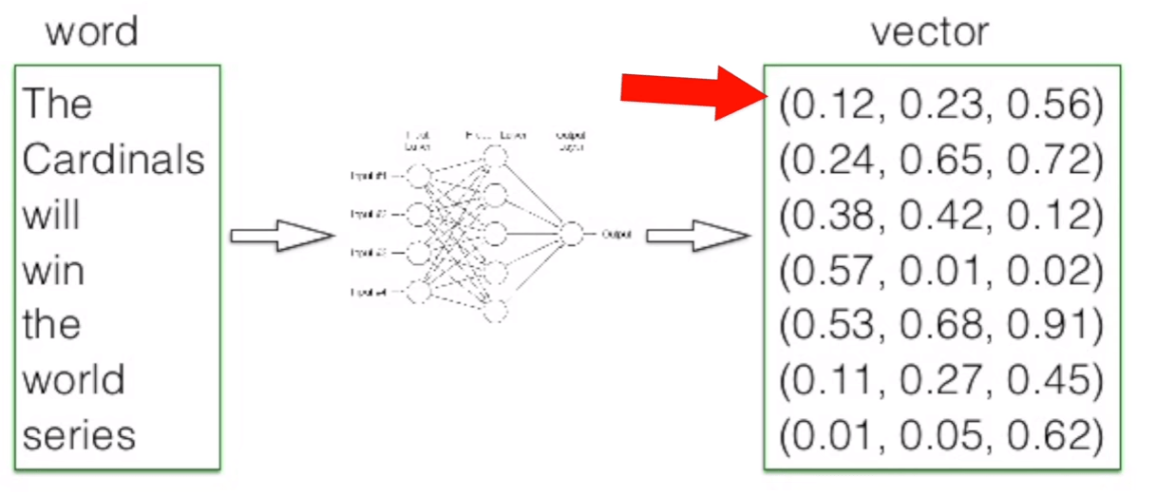

Preparation de données
Spacy vectorizer
Notes:
Mustapha

Slide 14
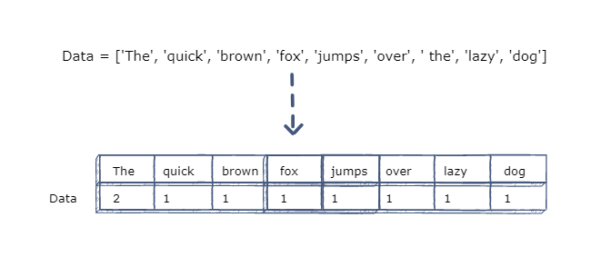
Preparation de données
Count vectorizer
Notes:
Mustapha

Slide 15
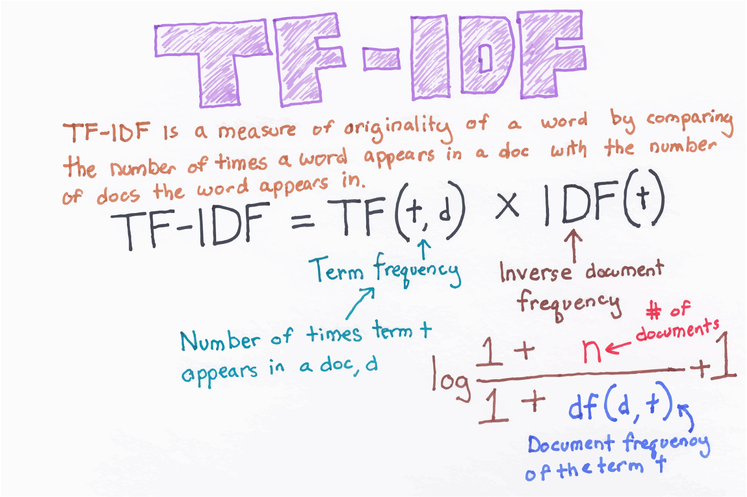
Preparation de données
TF-IDF Vectorizer
Notes:
Mustapha

Slide 16
03
Modélisation et évaluation
Notes:
dhia

Slide 17
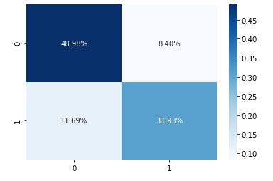
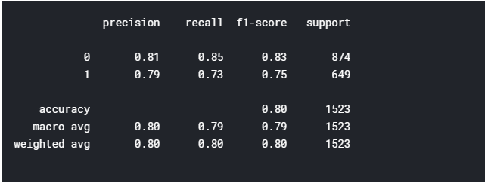
Modélisation et évaluation
Linear SVM
Données préparées avec Spacy Vecotrizer
Notes:
Dhia

Slide 18
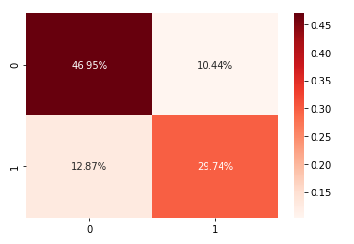
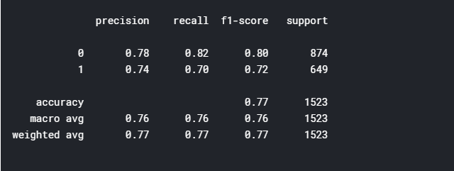
Modélisation et évaluation
Linear SVM
Données préparées avec Count Vecotrizer
Notes:
Dhia

Slide 19
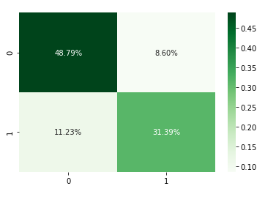
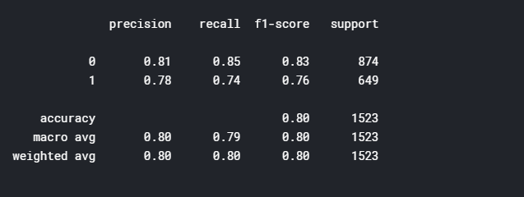
Modélisation et évaluation
Logistic Regression
Données préparées avec Spacy Vecotrizer
Notes:
Dhia

Slide 20
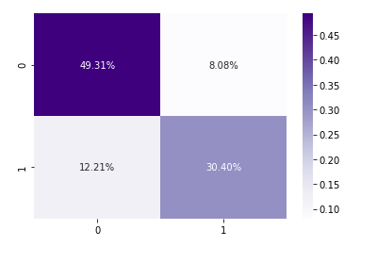
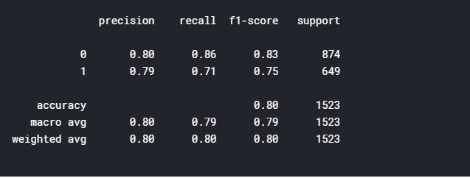
Modélisation et évaluation
Logistic Regression
Données préparées avec Count Vecotrizer
Notes:
Oumayma

Slide 21
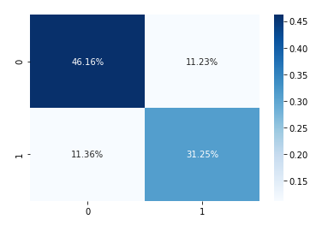
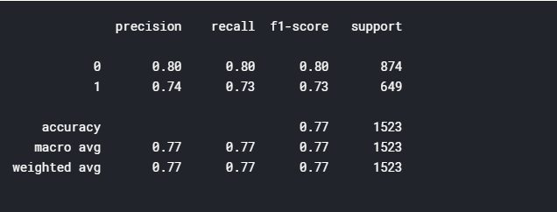
Modélisation et évaluation
Adaboost Classifier
Données préparées avec Spacy Vecotrizer
Notes:
Oumayma

Slide 22
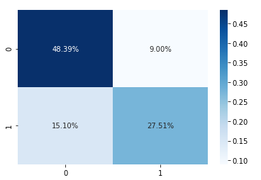
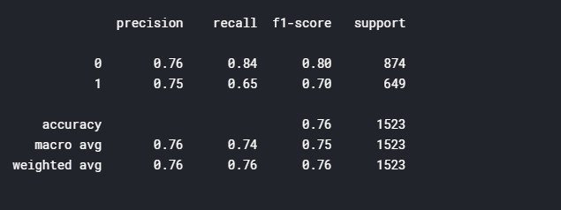
Modélisation et évaluation
Adaboost Classifier
Données préparées avec Count Vecotrizer
Notes:
Oumayma

Slide 23
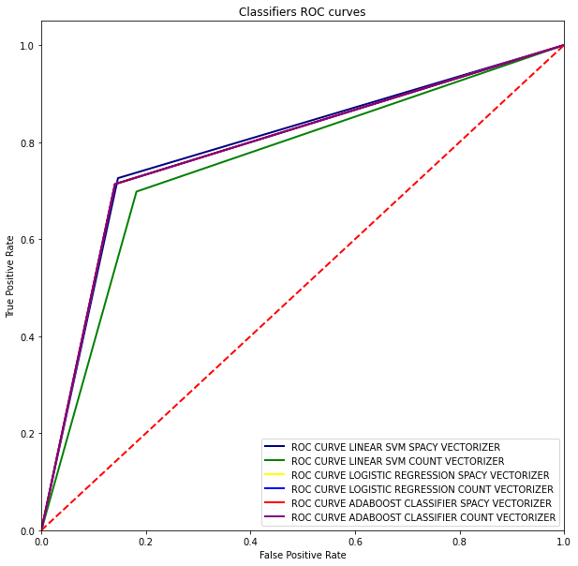
Modélisation et évaluation
Courbes ROC
Notes:
Chifa

Slide 24
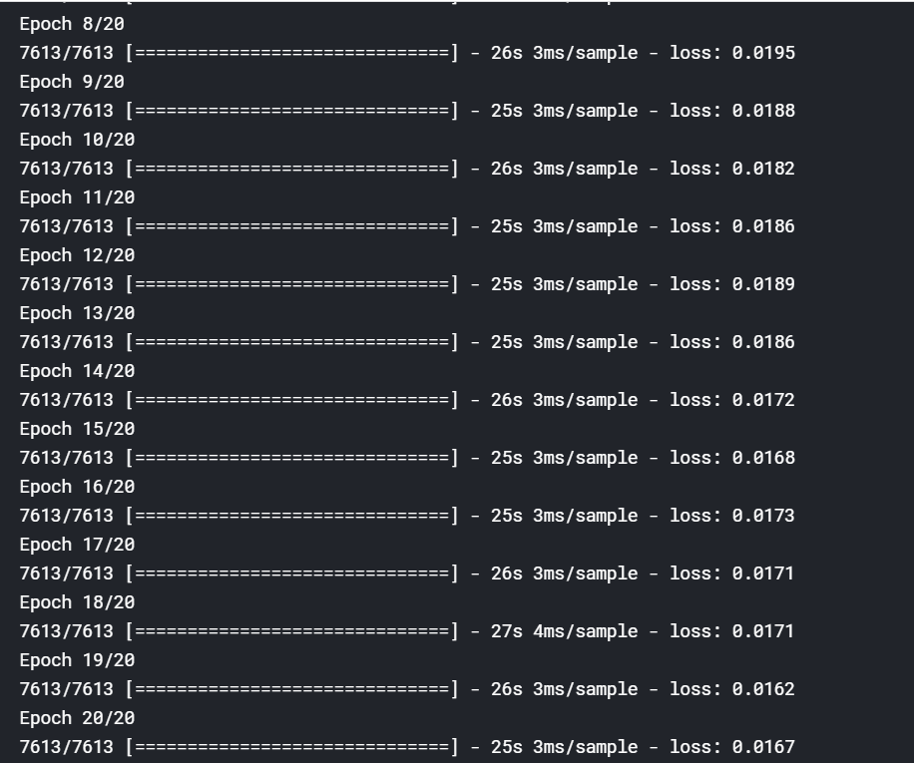
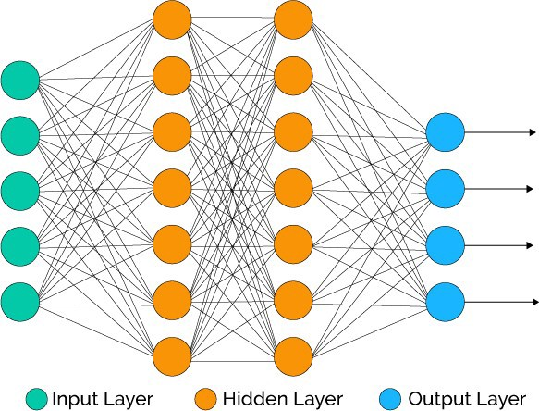
Modélisation et évaluation
Deep Neural Network
Notes:
Chifa

Slide 25
Conclusion
Notes:
Chifa

Slide 26

Merci de votre attention ☺
Notes:
Image source:-
https://pixabay.com/en/coding-programming-working-macbook-924920/

